Slide 1
Uma estratégia para:
Atender, acompanhar e aprender com as pessoas com sintomas de Coronavirus
24 de março de 2020

Slide 2
O que é
Uma estratégia de ação viabilizada por um aplicativo de celular que interage com os cidadãos e está articulado a um Registro Eletrônico de Saúde passível de ser conectado a qualquer tempo e qualquer outro sistema e solução de informação
Que demanda retorno e interações de uma equipe de orientação/telessaúde que pode ser feita pela própria estratégia e baseia-se em informações hierarquizadas por prioridade de risco

Slide 3
Objetivo
Registrar informações, viabilizar o atendimento remoto, o monitoramento e acompanhamento dos cidadãos e permitir que se aprenda com o comportamento da pandemia e das pessoas no território para desenvolver ações ainda mais efetivas de combate à pandemia do coronavírus

Slide 4
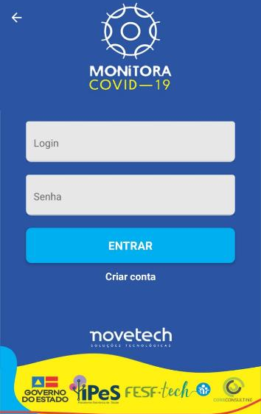
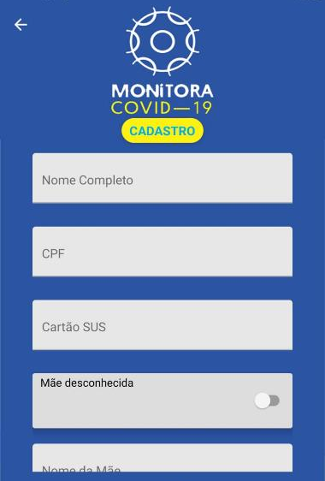
Cadastro único

Slide 5
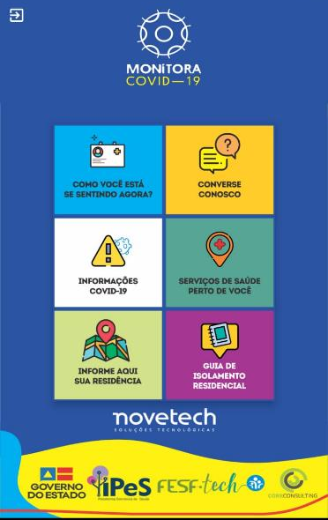
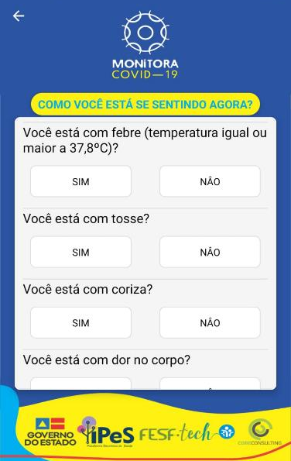
Funções do App

Slide 6
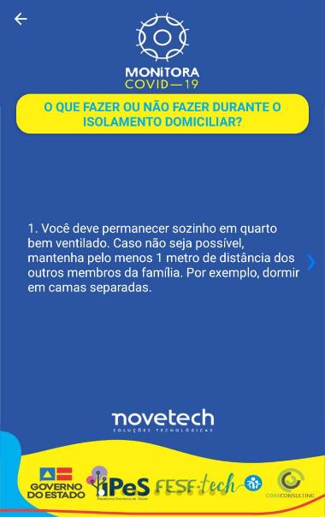
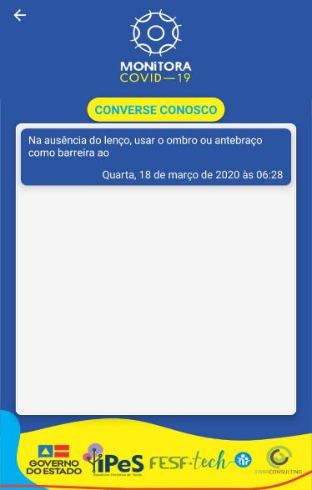
Chat e orientações

Slide 7
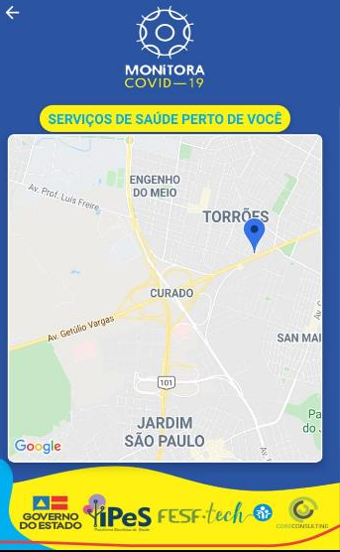
Georreferenciamento

Slide 8
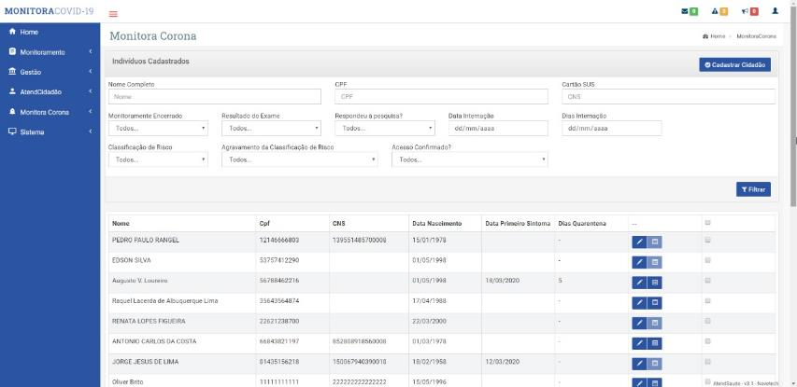
Visão da equipe de apoio

Slide 9
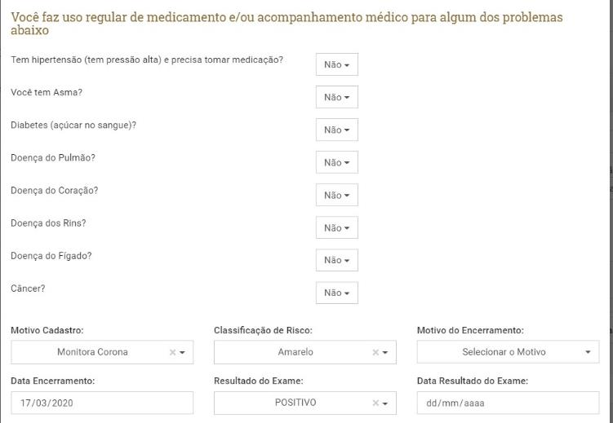
Visão da equipe de apoio

Slide 10
Visão da equipe de apoio

Slide 11
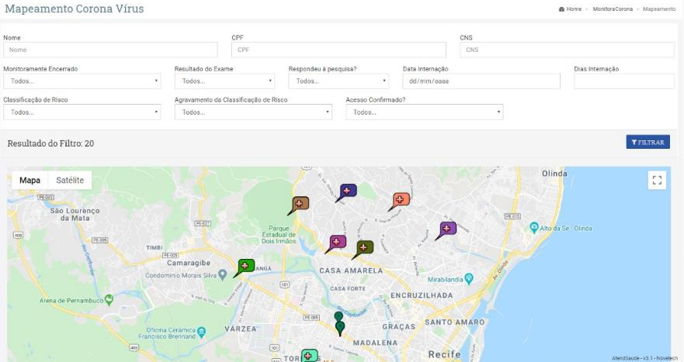
Visão da equipe de apoio

Slide 12
Visão da equipe de apoio

Slide 13
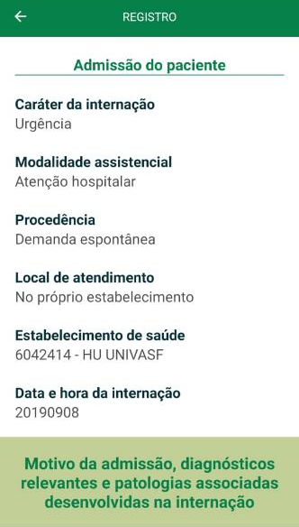
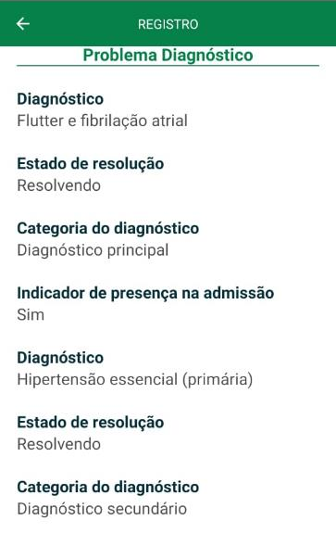
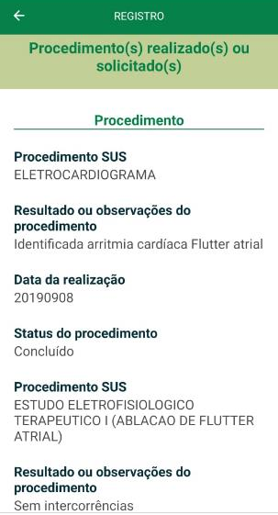
O RES

Slide 14
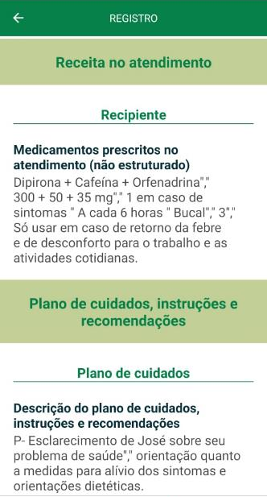
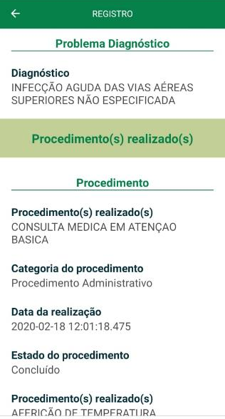
O RES

Slide 15
Video do App Monitoracorona

Slide 16
Video do RES integrado

Slide 17
Muito obrigado!

